Slide 1
Курс лекций по дисциплине «Технологические процессы в машиностроении»
Тема №4
Проектирование технологических процессов механической обработки
Разработал: ассистент кафедры
«Технология машиностроения»,
Ю.А. Темпель

Slide 2
Принципы разработки ТП
Проектирование технологических процессов механической обработки имеет своей целью дать подробное описание содержательной части изготовления изделия с необходимыми технико-экономическими расчетами и обоснованием принятого варианта.
В основу разработки технологических процессов положены два принципа: технический и экономический.
1 Согласно техническому принципу разрабатываемый технологический процесс должен полностью обеспечивать выполнение всех требований рабочего чертежа и технических условий на изготовление заданного изделия с полным использованием всех технических возможностей станка, инструмента и приспособления при оптимальных режимах резания.
2 В соответствии с экономическим принципом изготовление изделия должно выполняться в рациональной организационной форме с минимальными затратами труда и издержками производства.

Slide 3
Исходные данные для проектирования технологических процессов
Исходная информация для разработки технологических процессов подразделяется на основную, нормативную и справочную.
Основными исходными данными являются:
рабочий чертеж, определяющий материал, конструктивные формы и размеры обрабатываемой детали;
технические условия, характеризующие точность и качество обрабатываемых поверхностей, а также особые требования (твердость и структура материала, термическая обработка, балансировка и т.п.);
годовой объем выпуска изделий, в которые входит изготовляемая деталь (с учетом выпуска запасных частей);
планируемый интервал времени (обычно в годах) выпуска изделий.

Slide 4
Исходные данные для проектирования технологических процессов
Исходная информация для разработки технологических процессов подразделяется на основную, нормативную и справочную.
Нормативная информация включает нормативные материалы (ГОСТы, СТО, РД) на технологическое оборудование, инструменты, санитарно-технические нормы и правила безопасности выполнения работ, правила оформления технологической документации.
Справочная информация состоит из каталогов и паспортов технологического оборудования и оснастки, тарифно-квалификационных справочников и других вспомогательных материалов.

Slide 5
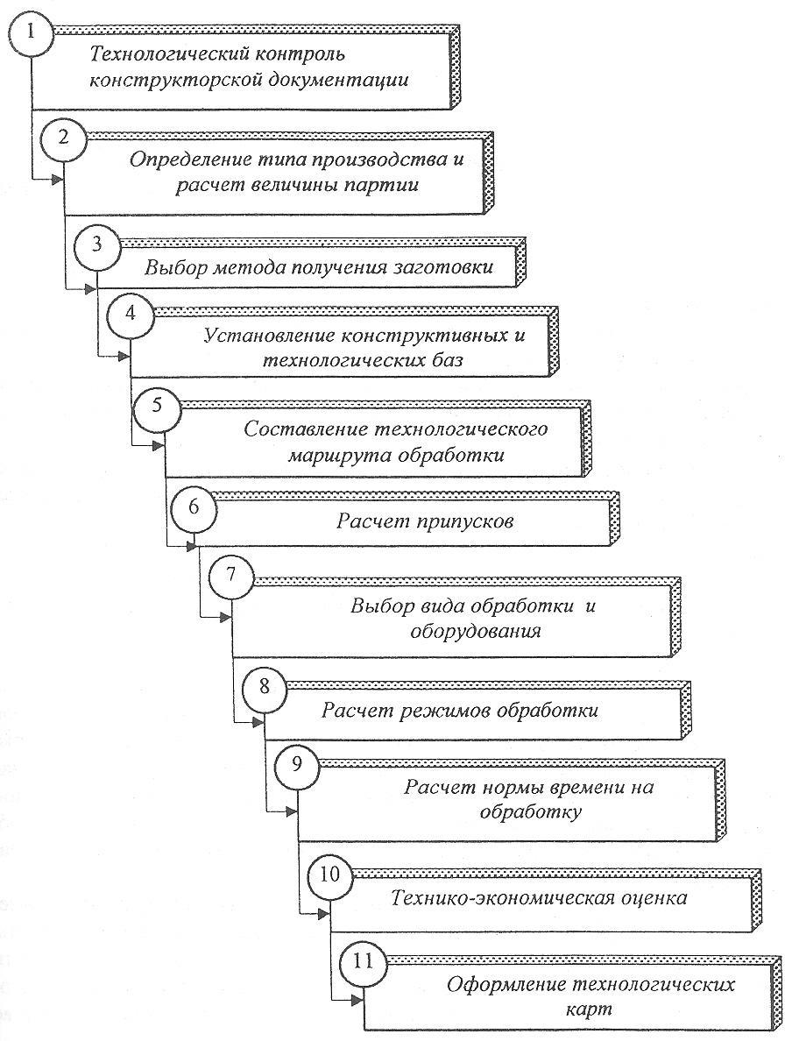
Последовательность проектирования ТП механической обработки

Slide 6
Этап 1. Технологический контроль конструкторской документации
Под технологическим контролем понимается инженерная проверка конструкторской документации на соответствие требованиям технологичности.
Технологичная конструкция изделия и деталей должна предусматривать:
максимально широкое использование унифицированных сбо­рочных единиц, стандартизованных и нормализованных деталей и элементов деталей;
возможно меньшее количество деталей оригинальной, сложной конструкций и различных наименований и возможно большую повторяемость одноименных деталей;
создание деталей наиболее рациональной формы с легкодоступными для обработки поверхностями и достаточной жесткости с целью уменьшения трудоемкости и себестоимости механической обработки деталей и изготовления всего изделия (высокая жесткость дета­лей позволяет обрабатывать их на станках с наиболее производительными режимами резания);
наличие на деталях удобных базирующих поверхностей или возможность создания вспомогательных (технологических) баз в виде бобышек, поясков и т.д.;
наиболее рациональный способ получения заготовок для дета­лей (отливок, штамповок, из проката) с размерами и формами, возможно более близкими к готовым деталям, т. е. обеспечивающими наиболее высокий коэффициент использования материала и наименьшую трудоемкость механической обработки;
полное устранение или возможно меньшее применение слесарно-пригоночных работ при сборке путем изготовления взаимозаменяемых деталей, применения деталей-компенсаторов и механизации сборочных работ;
упрощение сборки и возможность выполнения параллельной во времени и пространстве сборки отдельных сборочных единиц и изделия в целом.

Slide 7
Этап 2. Определение типа производства и расчет величины партии
Тип производства и соответствующая ему форма организации определяют характер технологического процесса и его построение. Ориентировочно тип производства определяется по данным, приведенным в таблице.
Распределение количества деталей (тыс. шт.) по серийности
Масса детали, кг | Тип производства
 | единич-ное | мелко-серийное | средне-серийное | крупно-серийное | массовое
до 20 св. 20 до 100 » 100 » 500 » 500 » 1000 » 1000 » 5000 » 5000 » 10000 | до 0,3 » 0, 15 » 0,07 » 0,05 » 0,02 » 0,01 | 0,3 – 3 0,15 – 2 0,07 – 1 0,05 – 0,6 0,02 – 0,1 0,01 – 0,05 | 3 – 35 2 – 15 1 – 6 0,6 – 3 0,1 – 03 0,05 – 0,15 | 35 – 200 15 – 100 6 – 40 3 – 20 0,3 – 4 0,15 - 1 | св. 200 » 100 » 40 » 20 » 4 » 1

Slide 8
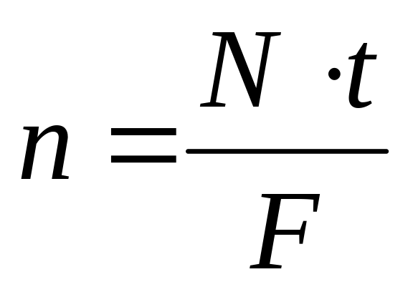
Этап 2. Определение типа производства и расчет величины партии
Количество деталей в партии можно определить из выражения:
где n – количество деталей в партии, шт.;
N – количество деталей по годовой программе, шт.;
t – число дней, на которое необходимо иметь запас деталей на складе (3-10 дней);
F – число рабочих дней в году.

Slide 9
Этап 3. Выбор метода получения заготовки
Выбор метода получения заготовки определяется исходя из:
технологической характеристики материала детали, т.е. его литейных свойств и способности претерпевать пластические деформации при обработке давлением (ковке, штамповке), а также структурных изменений материала;
конструктивной формы и размеров детали;
требуемой точности, шероховатости и качества обрабатываемой поверхности;
программы выпуска и заданных календарных сроков подготовки производства.

Slide 10
Этап 3. Выбор метода получения заготовки. Виды заготовок
Основными видами заготовок, исходя из технологии получения, являются:
1 заготовки из проката,
2 отливки из черных и цветных металлов,
3 поковки и штамповки, холодноштампованные заготовки,
4 сварные заготовки, заготовки из неметаллических материалов.

Slide 11
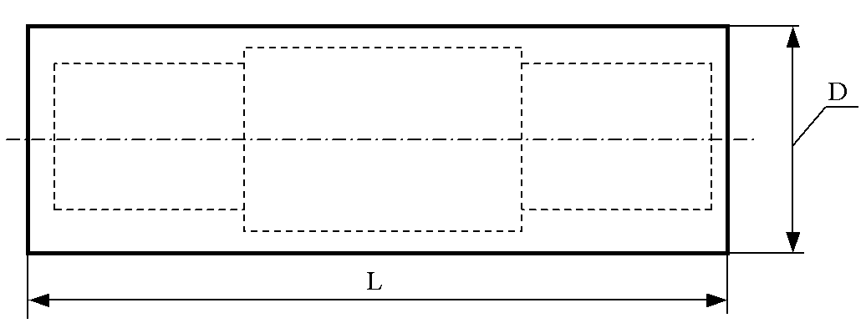
Этап 3. Выбор метода получения заготовки. Виды заготовок
1 Заготовки из проката используют в тех случаях, когда конфигурация детали наиболее близко соответствует форме какого-либо сортового материала, нет значительной разницы в поперечных сечениях детали и можно для получения окончательной её формы избежать снятия большого количества металла, а также для получения поковок и штампованных заготовок.
Изготавливаемые из проката детали, за исключением валов, имеют сравнительно небольшие размеры. Для заготовок применяют сортовой и фасонный прокат, используют калиброванные прутки.
Рис. 3.7. Заготовка ступенчатого вала из проката

Slide 12
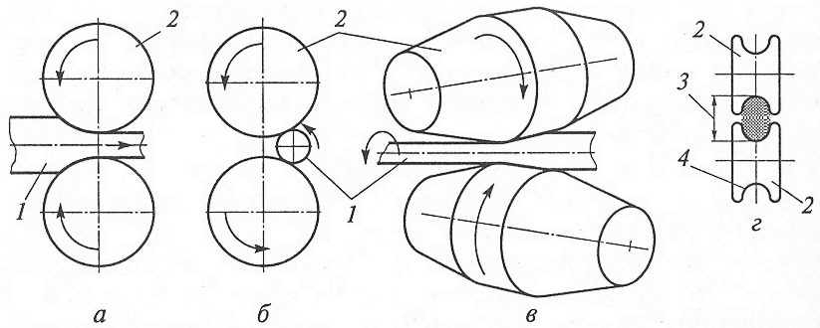
Этап 3. Выбор метода получения заготовки. Виды заготовок
Прокатка – пластическое деформирование металла вращающими валками.
Различают три основных вида прокатки:
1 продольную
При продольной прокатке (рис. 5.2 а) заготовка 1 деформируется между двумя вращающимися в разные стороны валками 2. Валки затягивают заготовку и перемещают ее перпендикулярно собственным осям.
2 поперечную
При поперечной прокатке (рис. 5.2 б) валки 2, вращаясь в одном направлении, придают вращение заготовке 1, которая перемещается вдоль осей валков и деформируется.
3 поперечно – винтовую
При поперечно-винтовой прокатке (рис. 5.2 в) валки расположены на скрещивающихся осях и сообщают заготовке вращательное и поступательное движение.
Рис. 5.2. Виды прокатки:
а – продольная; б – поперечная; в – поперечно-винтовая; г – ручьевые валки; 1 – заготовка; 2 – валки; 3 – калибр; 4 – ручей

Slide 13
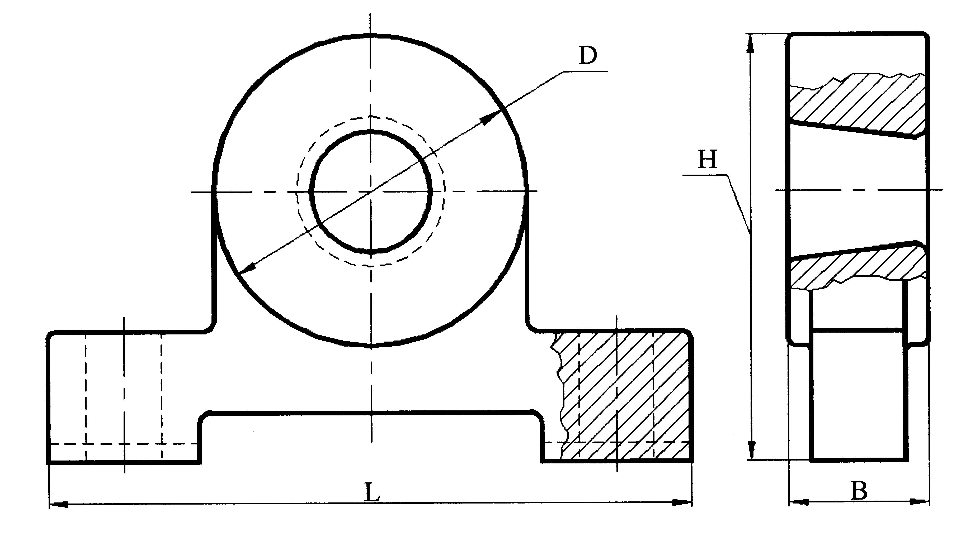
Этап 3. Выбор метода получения заготовки. Виды заготовок
2 Отливки – используются для деталей из серого и ковкого чугуна, реже из стали.
Чугунные отливки используют для крупных деталей, неподвергающихся ударным нагрузкам, растяжению и изгибу: станин, рам, плит, коробок, корпусов, маховиков и шкивов и т.п.; для более мелких деталей – фланцев, втулок, кронштейнов (рис. 3.8) и т.п.
Рис. 3.8. Заготовка кронштейна, полученная литьем в песчаную форму

Slide 14
Этап 3. Выбор метода получения заготовки. Виды заготовок
Процесс получения отливки можно разбить на следующие самостоятельные этапы:
изготовление литейной оснастки: модели, стержней и литейной формы;
плавка литейного сплава и заливка его в форму;
выбивка отливки из формы после кристаллизации расплава и охлаждения отливки;
контроль качества получившейся отливки.

Slide 15
Этап 3. Выбор метода получения заготовки. Виды заготовок
Различают разовые и многоразовые формы.
1 Разовая форма применяется для получения одной отливки, так как после кристаллизации и охлаждения расплава отливку достают, разрушая форму.
2 Многоразовая форма (кокиль) выполняется металлической (сталь, чугун, медь), ее внутренняя полость формируется на металлорежущих станках.

Slide 16
Этап 3. Выбор метода получения заготовки. Виды заготовок
I Литье в разовые формы
1 Литье в песчаные формы. Песчаные формы изготавливают из формовочных смесей, состоящих из кварцевого песка, глины (бентонита), воды и специальных добавок для повышения основных свойств смеси (прочность, газопроницаемость, податливость, противопригарность).
Метод литья в песчаные формы характеризуется низкой размерной точностью отливок, высокой шероховатостью их поверхностей. Однако он универсален (можно получать отливки массой от 100 г до сотен килограмм), не требует дорогого оборудования и оснастки.
2 Литье в оболочковые формы. Данный вид литья представляет собой процесс получения отливок путем заливки расплава в форму из термически или химически твердеющих смесей.
Литьем в оболочковые формы изготавливают ответственные детали: ребристые цилиндры двигателей мотоциклов, гильзы, звездочки, коленчатые валы.
3 Литье по выплавляемым моделям. Самый старый способ получения отливок различной конфигурации и массы – литье по выплавляемым моделям применяются как в единичном, так и в массовом производстве. Литейная форма – неразъемная тонкостенная оболочка, обычно из химически или термически твердеющих смесей по разовым моделям. Применение неразъемной формы позволяет получать отливки разнообразных форм. Объединение нескольких моделей в единый блок позволяет повысить производительность литья. Однако это наиболее длительный и трудоемкий способ из всех видов литья, к тому же изготовление внутренней полости пресс-формы требует станочной обработки.

Slide 17
Этап 3. Выбор метода получения заготовки. Виды заготовок
II Литье в многоразовые формы
1 Литье в кокиль. Кокиль – металлическая многоразовая форма, заполняемая жидким металлом под действием гравитационных сил.
2 Литье под давлением. Данный вид литья представляет собой процесс получения отливок в металлических формах (пресс-формах), при котором заполнение и формирование отливки происходит под давлением.
3 Центробежное литье. При центробежном литье (ЦБЛ) заполнение формы расплавом, его затвердевание и частичное остывание происходят в поле действия центробежных сил, которые возникают при вращении литейной формы вокруг вертикальной, горизонтальной или наклонной оси.

Slide 18
Этап 3. Выбор метода получения заготовки. Виды заготовок
Литые заготовки из чугуна и стали должны удовлетворять следующим требованиям:
-форма любой заготовки должна предусматривать простой, без затруднений разъем модели;
для обеспечения однородной структуры и уменьшения внутренних напряжений толщина стенок должна быть по возможности одинаковой, без резких переходов тонкостенных частей в толстостенные;
поверхности отливок, расположенные перпендикулярно плоскости разъема модели, должны иметь конструктивные литейные уклоны от 1:10 до 1:30 и даже 1:50 при длине 25–500 мм и более.
Сварно-литые заготовки применяются тогда, когда при изготовлении отливок наблюдается большой литейный брак из-за нетехнологичности конструкции или когда отдельные части заготовок (работающие в особо трудных условиях) требуют применения более дорогих металлов или сложной обработки.

Slide 19
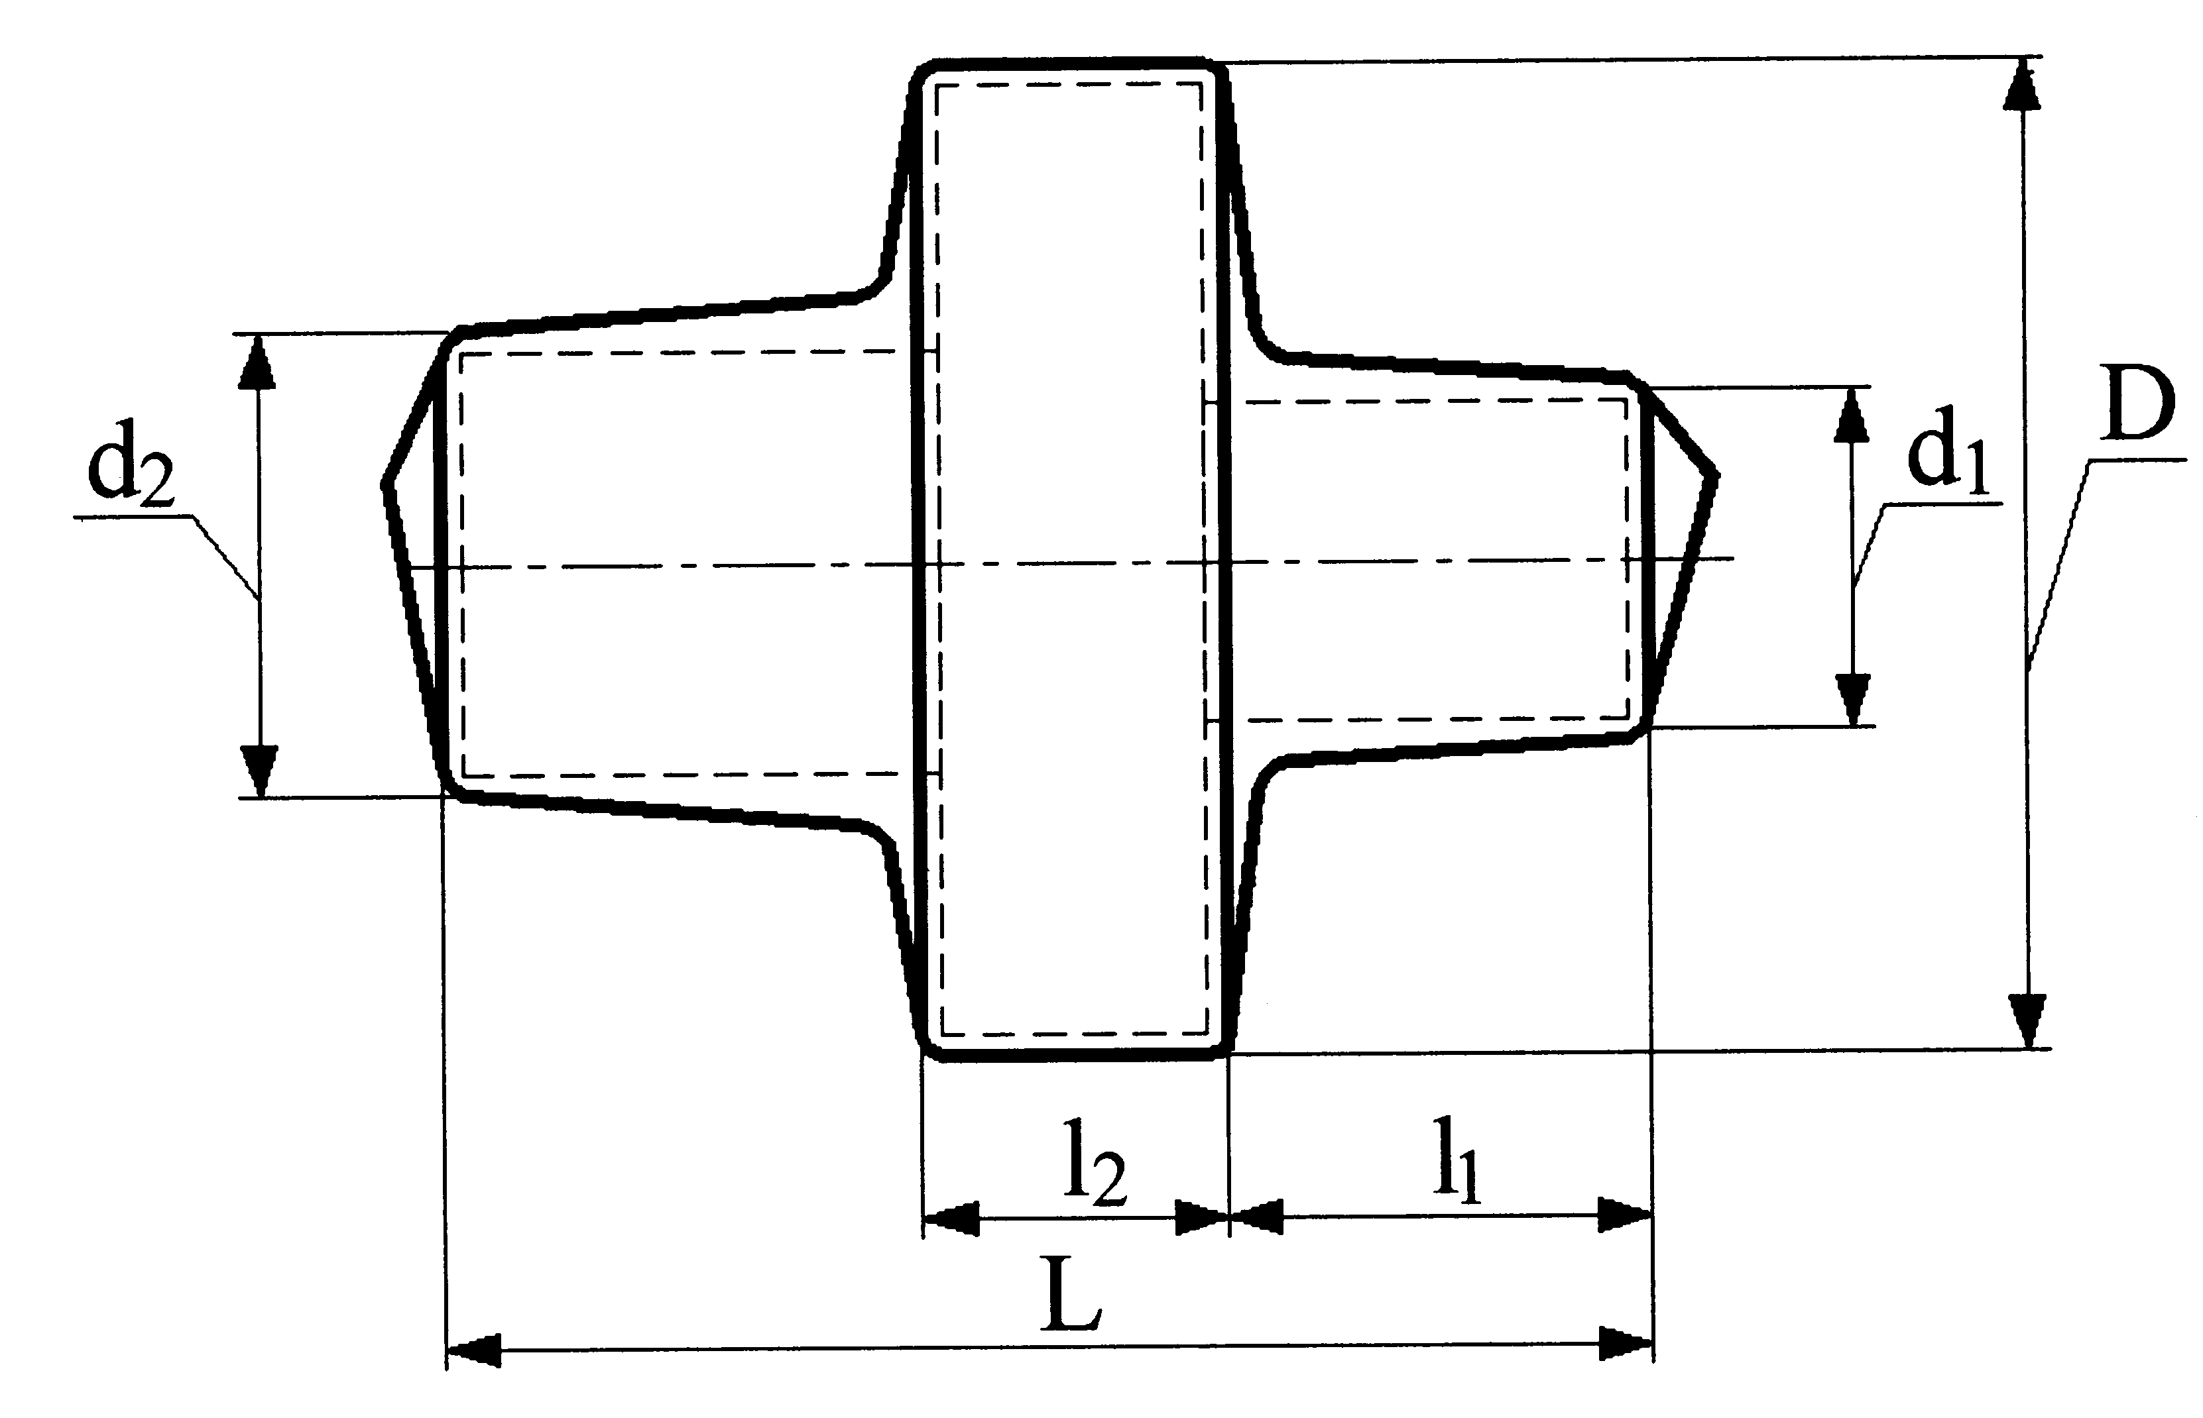
Этап 3. Выбор метода получения заготовки. Виды заготовок
Поковки и штамповки. Поковки имеют размеры сравнительно грубо приближенные к форме и размерам готовых деталей.
Штамповки имеют размеры более близкие к размерам детали. Заготовки, полученные штамповкой и ковкой, не должны иметь резких изменений размеров поперечных сечений.
Рис. 3.10. Поковка

Slide 20
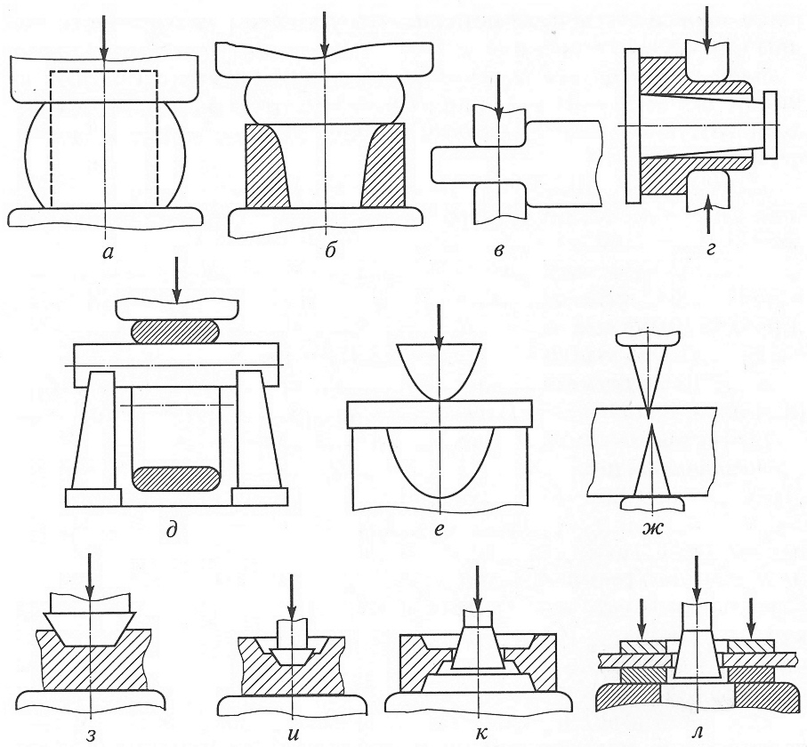
Этап 3. Выбор метода получения заготовки. Виды заготовок
Ковка – процесс горячего пластического деформирования металла универсальным инструментом – бойком при свободном течении металла в одном или двух направлениях.
К основным операциям ковки относятся:
осадка – уменьшение высоты заготовки при увеличении ее диаметра (рис. 5.3 а).
высадка – осадка металла на части длины заготовки (рис. 5.3 б);
протяжка – удлинение заготовки или ее части (разгонка) за счет уменьшения площади ее поперечного сечения (рис. 5.3 в).
Рис. 5.3. Основные приемы ковки:
а – осадка; б – высадка; в – протяжка;

Slide 21
Этап 3. Выбор метода получения заготовки. Виды заготовок
раскатка на оправке – одновременное увеличение наружного и внутреннего диаметров заготовки за счет уменьшения толщины ее стенок (рис. 5.3 д);
гибка – придание заготовке изогнутой формы по заданному контуру (рис. 5.3 е).
отрубка – отделение части заготовки по незамкнутому контуру (рис. 5.3 ж). Отрубку производят топорами различной формы.
скручивание – поворот части заготовки вокруг своей оси;
прошивка – получение полостей в заготовке.
Рис. 5.3. Основные приемы ковки:
д – раскатка на оправке; е – гибка; ж – отрубка; з – прошивка неглубоких полостей; и – прошивка глубоких полостей; к – прошивка сквозных полостей; л – высадка с подкладкой

Slide 22
Этап 3. Выбор метода получения заготовки.
Виды заготовок
Объемная штамповка
Объемная штамповка – процесс холодного или горячего пластического деформирования металла в полости специального инструмента – штампа.
Листовая штамповка
Листовка штамповка (ЛШ) – способ изготовления плоских и полых изделий с помощью штампов из полос, листов, лент, изготовленных из углеродистых и легированных сталей, цветных сплавов. Исходным материалом служит тонколистовой прокат.

Slide 23
Этап 3. Выбор метода получения заготовки.
Виды заготовок
Комбинированные заготовки применяются при изготовлении деталей сложной конфигурации и больших габаритных размеров. Комбинированные заготовки представляют собой простейшие элементы, полученные выскопроизводительным методом и соединенные в единое целое сваркой, пайкой или другим способом.

Slide 24
Этап 4. Установление технологических и конструктивных баз
В зависимости от сложности изготовляемой детали возможны три варианта базирования в процессе обработки:
1 Заготовку базируют на необработанные поверхности и при одной установке производят ее полную обработку. Применяется для простых деталей, обрабатываемых на автоматных и агрегатных станках.
2 Заготовку базируют при выполнении основных операций на заранее подготовленной (обработанной) поверхности (принцип единства баз). Подготовка этой базы производится на первых операциях технологического процесса с базированием на необработанной поверхности. Применяется при обработке сложных корпусных деталей.
3 Заготовку базируют на различные последовательно сменяемые обработанные поверхности (принцип последовательности баз). Часть поверхностей обрабатывается с установкой заготовки на необработанные базы, другая часть - с установкой на поверхности, обработанные на предыдущих операциях. Этот вариант нежелательный, так как каждая смена баз сопровождается появлением дополнительных погрешностей, приводящих к неточности обработки.

Slide 25
Этап 5. Составление технологического маршрута обработки
На данном этапе составляется общий план обработки, намечается содержание операций технологического процесса и предварительно выбирается тип технологического оборудования. При этом учитывают следующие рекомендации:
1 При установлении общей последовательности изготовления сначала обрабатывают поверхности, принятые за технологические базы. Затем обрабатывают остальные поверхности в последовательности, обратной их точности: чем точнее поверхность, тем позднее ее обрабатывают. Последней обрабатывают ту поверхность, которая является наиболее точной и имеет наибольшее эксплуатационное значение для работы детали в машине или узле.
2 Обработку сложных поверхностей, требующих особой наладки станка, следует выделять в самостоятельные операции. Например, нарезание резьбы резцами, обработка фасонных поверхностей, зубообработка.
3 Технологический маршрут обработки для точных и ответственных деталей подразделяют на стадии: черновую, чистовую и отделочную. Отделочные операции выполняют в самом конце технологического процесса, так как при этом уменьшается возможность повреждения обработанных поверхностей.

Slide 26
Этап 5. Составление технологического маршрута обработки
4 Если деталь подвергают термической обработке, то технологический процесс изготовления расчленяют на две части: до термической обработки и после нее.
5 Для устранения возможных деформаций необходимо предусматривать правку заготовки и дополнительную обработку некоторых поверхностей.
6 Обработку поверхностей с точным взаимным расположением следует по возможности включать в одну операцию и выполнять за одну установку и закрепление заготовки.

Slide 27
Этап 6. Расчет припусков на обработку
В машиностроении широко применяют:
1 опытно-статистический метод установления припусков по справочным материалам (таблицам).
Недостаток метода состоит в том, что припуски назначают без достаточного учета конкретных условий построения технологического процесса, основываясь на общих данных.
Преимущество метода состоит в минимальных затратах времени разработчика на назначение припусков.
2 При расчетно-аналитическом методе припуск назначают таким, чтобы при его снятии устранялись погрешности обработки и дефекты поверхностного слоя, полученные на предшествующих технологических переходах, а также погрешности установки обрабатываемой заготовки. Этот метод обеспечивает экономию материала, снижение трудоемкости механической обработки и оформления её чертежа.
На основе расчета припусков по технологическим переходам устанавливают предельные размеры заготовки.

Slide 28
Этап 7. Выбор вида обработки и оборудования
Выбор вида обработки зависит от требований, предъявляемых к точности и шероховатости обработки поверхностей заданной детали.
Для предварительного выбора вида обработки отдельных поверхностей используются справочные данные экономической точности различных способов, затем производится сопоставление их по производительности и экономичности. Желательно, чтобы одним и тем же способом, обрабатывали возможно большее количество поверхностей заготовки.

Slide 29
Этап 8. Расчет режимов обработки
Режим резания механической обработки включает в себя следующие основные элементы: глубина резания, подача, скорость резания или число оборотов.
Элементы режимов резания выбираются таким образом, чтобы была достигнута наибольшая производительность при наименьшей себестоимости технологической операции.
Выбранные режимы резания (глубина, подача и скорость резания) определяют точность и качество обработанной поверхности, производительность и себестоимость обработки.

Slide 30
Этап 8. Расчет режимов обработки
При токарной обработке исходя из заданных припусков, материала детали и конструкции режущего инструмента сначала устанавливают глубину резания (мм), затем подачу (мм/об) и в последнюю очередь скорость резания (м/мин).
Глубину резания при черновой обработке назначают по возможности максимальную, равную всему припуску на обработку; при чистовой (окончательной) обработке - в зависимости от требований к точности размеров и шероховатости обрабатываемой поверхности.
Подачи назначают максимально допустимые. Величину подачи назначают по справочникам по общим машиностроительным нормативам режимов резания, согласовывая с паспортными данными станка.
Скорость резания выбирают по принятым значениям глубины резания и подачи, исходя из марки обрабатываемого материала и стойкости режущей части инструмента. Рекомендуемые значения скоростей резания приведены в нормативно-справочной литературе. Принятые значения скоростей уточняют путем введения поправочных коэффициентов.
По полученной скорости резания определяют число оборотов шпинделя, которую затем корректируют по паспортным данным станка, принимая ближайшее меньшее значение.

Slide 31
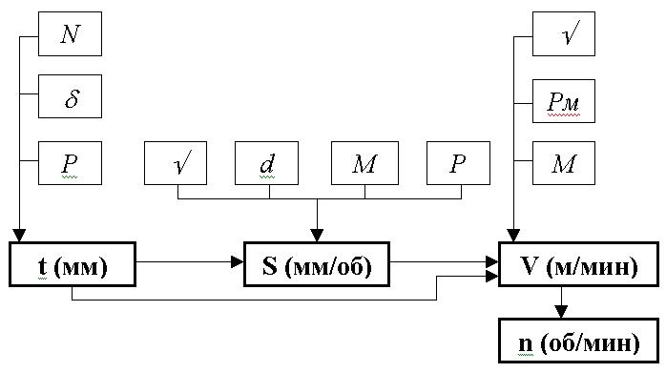
Этап 8. Расчет режимов обработки
При работе на универсальных токарных станках
Рис. 12.6. Алгоритм назначения режимов резания при токарной обработке на универсальных токарных станках:
N – мощность станка; δ - припуск; √ - шероховатость поверхности; d – диаметр обработки; М – материал детали; Р – сечение и материал режущей части резца; Рм - материал режущей части резца

Slide 32
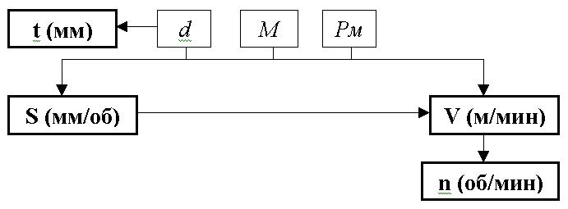
Этап 8. Расчет режимов обработки
При работе на универсальных сверлильных станках сначала определяют подачу (мм/об), затем по выбранной подаче, диаметру обрабатываемого отверстия и материалу детали и режущему инструменту назначают скорость резания (м/мин) и определяют число оборотов шпинделя станка (об/мин).
Рис. 12.7. Алгоритм назначения режимов резания (сверления, зенкерования, развертывания) при работе на универсальных сверлильных станках:
d - диаметр обрабатываемого отверстия; М – материал детали; Рм – материал режущей части инструмента

Slide 33
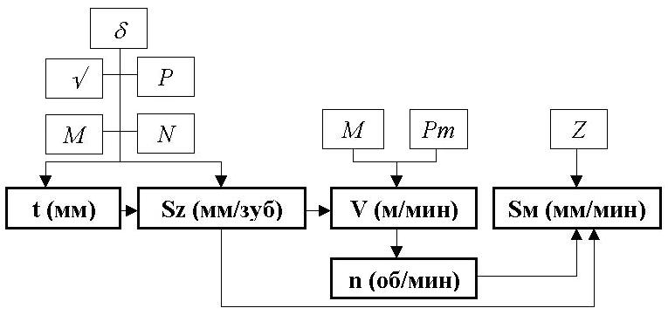
Этап 8. Расчет режимов обработки
Назначение режимов резания при фрезеровании заключается в определении глубины резания (мм), подачи на зуб фрезы (мм/зуб), минутной подачи (мм/мин), скорости резания (м/мин), числа оборотов фрезы (об/мин).
Рис. 12.8. Алгоритм назначения режимов резания при фрезеровании на универсальных фрезерных станках:
δ - припуск; √ - шероховатость поверхности; М – материал детали; Р – тип, диаметр и материал режущей части фрезы; N – мощность станка; Рт – тип фрезы; z – число зубьев фрезы

Slide 34
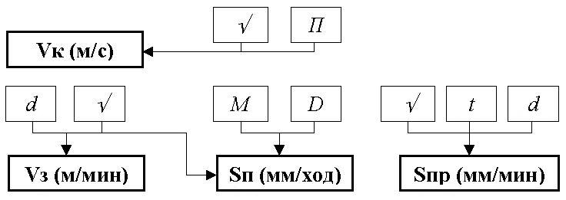
Этап 8. Расчет режимов обработки
При круглом наружном шлифовании методом продольной подачи по диаметру и шероховатости обрабатываемой поверхности назначают скорость вращения заготовки (м/мин) и поперечную подачу (мм/ход); затем по глубине резания (мм) – продольную подачу стола (мм/мин).
Рис. 12.9. Алгоритм назначения режимов резания при круглом наружном шлифовании методом продольной подачи:
d - диаметр шлифования; √ - шероховатость поверхности; М – материал детали; D – диаметр шлифовального круга; П – прочность шлифовального круга; t – глубина шлифования

Slide 35
Этап 9. Расчет норм времени на обработку
Различают три метода нормирования времени
на выполнение заданной работы:
1 технический расчет по нормативам,
При данном методе основное технологическое (машинное) время рассчитывают по всем технологическим переходам исходя из принятых режимов резания.
2 расчет по укрупненным плановым нормативам,
При втором методе норму времени определяют по укрупненным типовым машиностроительным нормативам.
3 установление норм времени хронометражным путем.
При третьем методе норму времени устанавливают путем хронометрирования действий рабочего в момент выполнения операции.

Slide 36
Этап 10. Технико-экономическая оценка
Технико-экономическая оценка выбранного технологического процесса производится сравнением себестоимости изготовления заданного изделия с базовым вариантом.
Определяют критическую программу, меньше которой разработанный процесс обработки применять неэффективно.

Slide 37
Этап 11. Оформление технологических карт
Разработанные технологические процессы оформляются на соответствующих технологических документах, степень подробности которых устанавливается в зависимости от типа и характера производства, а также сложности и точности обрабатываемых изделий.
Формы и правила заполнения технологических карт определены в нормативных документах Единой системы технологической документации (ЕСТД).

